Slide 1
Introducción al Aprendizaje de Maquina

Slide 2



Programación tradicional - Software 1.0
Problema
Input
Output

Slide 3
Programación tradicional - Software 1.0
¿Cuando?
Problemas “simples”
Problemas completamente determinados
Limitaciones
Problemas complejos => (+) lógica compleja
A veces no se conocen las reglas de forma explicita (Ajedrez)

Slide 4

Software 2.0
Problema
New Input
New Input
Output
Modelo
Ejemplos de inputs
Ejemplos de outputs

Slide 5
Software 2.0
¿Cuando?
Tenemos acceso a cantidades considerables de datos
Las reglas son complejas o difíciles de definir
Se quiere una mejora continua
Limitaciones
No sabemos cuando o que va a fallar
Es difícil realizar depuraciones
Sesgos, etc.

Slide 6
Algunas Nociones importantes

Slide 7
DATASET
Hiper-parámetros
Función de
perdida
Métricas de evaluación
x1 | x2 | x3 | y
0,5 | Blanco | Verdadero | 1000
0,8 | Amarillo | Falso | 1500
0,01 | Verde | Falso | 500
TARGET
LABELS
MODEL
FEATURES

Slide 8


¿Función de perdida? ¿Descenso del gradiente?
Objetivo
Imaginemos que queremos subir una montaña, pero estamos a ciegas
Solo podemos sentir la inclinación del terreno bajo nuestros pies
Hacemos múltiples intentos para subir
Función de costo/perdida
¿Qué tan alto estoy?
Punto inicial
Cualquier ayuda para subir es buena
-- Normalización de variables --

Slide 9
Flujo de trabajo en Aprendizaje Supervisado
Selección de los datos
Procesamiento (limpieza y manejo de nulos)
Selección del modelo
Evaluación del modelo
Selección/ajuste de los hiper-parámetros
Entrenamiento del modelo

Slide 10
Selección de los datos
TRAIN – VAL -TEST
DATASET
etiquetado
TEST
VALIDATION
TRAIN
Selección de los datos
Procesamiento (limpieza y manejo de nulos)
Selección del modelo
Evaluación del modelo
Selección/ajuste de los hiperparámetros
Entrenamiento del modelo

Slide 11
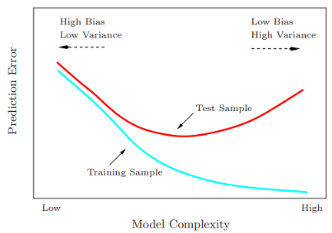
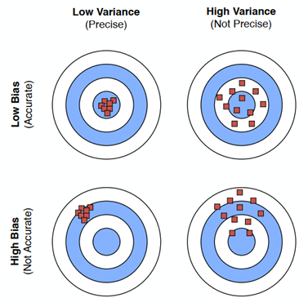
Compromiso entre sesgo y varianza
Selección de los datos
Procesamiento (limpieza y manejo de nulos)
Selección del modelo
Evaluación del modelo
Selección/ajuste de los hiperparámetros
Entrenamiento del modelo

Slide 12
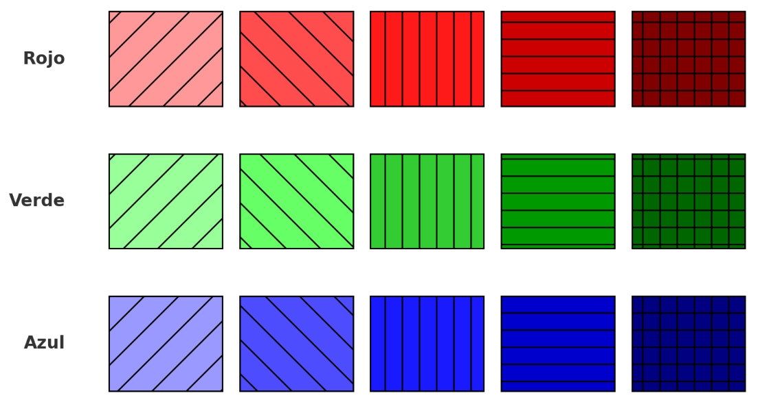
Regularización
Tenemos una prueba sobre colores
Regularización baja: Te hace memorizar cada pequeño detalle de los ejemplos de colores, pero luego te confundes si el color cambia un poquito.
Regularización alta: Te ayuda a aprender los colores de forma general, sin enfocarte en detalles pequeños. Así, puedes reconocer un color aunque sea un poco diferente del que estudiaste.
Tipos de regularización:
Lasso (L1): Solo lo esencial, como una lista corta.
Ridge (L2): Lista completa, pero sin exagerar ningún detalle.
Elastic Net: Combina Lasso y Ridge, equilibrando ambos enfoques.
Selección de los datos
Procesamiento (limpieza y manejo de nulos)
Selección del modelo
Evaluación del modelo
Selección/ajuste de los hiperparámetros
Entrenamiento del modelo

Slide 13
Principio de Parsimonia – Navaja de Occham
Preferir explicaciones más simples a más complejas si explican de igual forma el fenómeno

Slide 14
Regresión Lineal

Slide 15
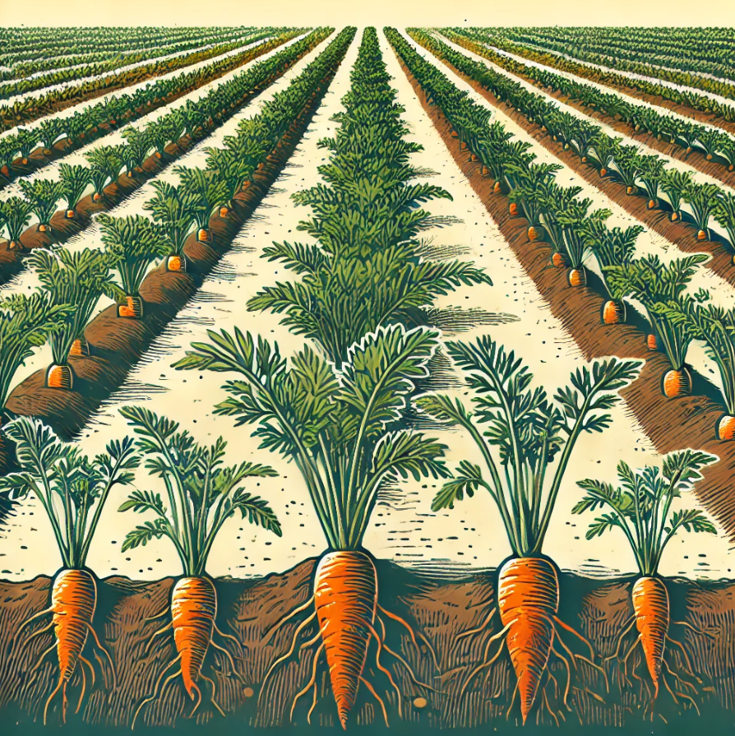
¿Cuánto crecerán las zanahorias en el huerto después de que hayan pasado n días?

Slide 16
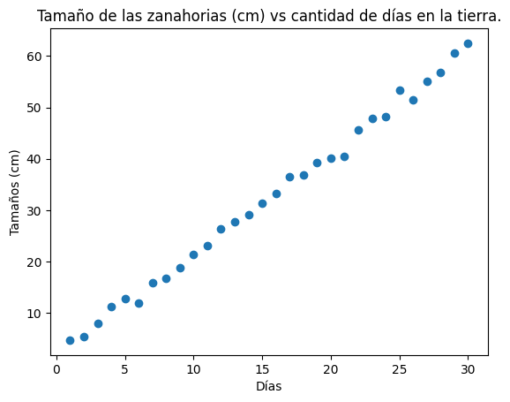
TEST
¿Cómo predecimos el tamaño de las zanahorias sabiendo que hay una relación lineal?
DATASET
etiquetado
TEST
VALIDATION
VALIDATION
TRAIN
TRAIN
¿Cuánto crecerán las zanahorias en el huerto después de que hayan pasado n días?
Selección de los datos
Selección/ajuste de los hiperparámetros
Entrenamiento del modelo
Selección del modelo
Procesamiento (limpieza y manejo de nulos)
Evaluación del modelo
Selección de los datos
Procesamiento (limpieza y manejo de nulos)
Selección del modelo
Evaluación del modelo
Selección/ajuste de los hiperparámetros
Entrenamiento del modelo
Selección de los datos
Selección/ajuste de los hiperparámetros
Entrenamiento del modelo
Selección del modelo
Procesamiento (limpieza y manejo de nulos)
Evaluación del modelo

Slide 17
Selección de los datos
¿Cómo predecimos el tamaño de las zanahorias sabiendo que hay una relación lineal?
DATASET
etiquetado
TEST
VALIDATION
TRAIN
¿Cuánto crecerán las zanahorias en el huerto después de que hayan pasado n días?
Pendiente: Cuanto crece la zanahoria cada día en promedio
Intersección: Tamaño inicial de la zanahoria (cero)
Selección de los datos
Procesamiento (limpieza y manejo de nulos)
Selección del modelo
Evaluación del modelo
Selección/ajuste de los hiperparámetros
Entrenamiento del modelo
Selección de los datos
Procesamiento (limpieza y manejo de nulos)
Selección del modelo
Evaluación del modelo
Selección/ajuste de los hiperparámetros
Entrenamiento del modelo

Slide 18
Selección de los datos
¿Cómo predecimos el tamaño de las zanahorias sabiendo que hay una relación lineal?
DATASET
etiquetado
TEST
VALIDATION
TRAIN
¿Cuánto crecerán las zanahorias en el huerto después de que hayan pasado n días?
Pendiente: Cuanto crece la zanahoria cada día en promedio
Intersección: Tamaño inicial de la zanahoria (cero)
Hiperparámetros del modelo
Fit_intercept
Copy_x
N_jobs
Esto significa que usamos un "ayudante" para hacer el cálculo, suficiente para estos pocos datos.
Esto le dice al modelo que haga una copia de los datos por si los queremos revisar luego.
Esto le dice al modelo que trate de adivinar el tamaño inicial de la zanahoria cuando el tiempo es cero.
Selección de los datos
Procesamiento (limpieza y manejo de nulos)
Selección del modelo
Evaluación del modelo
Selección/ajuste de los hiperparámetros
Entrenamiento del modelo
Selección de los datos
Procesamiento (limpieza y manejo de nulos)
Selección del modelo
Evaluación del modelo
Selección/ajuste de los hiperparámetros
Entrenamiento del modelo

Slide 19
Selección de los datos
¿Cómo predecimos el tamaño de las zanahorias sabiendo que hay una relación lineal?
DATASET
etiquetado
TEST
VALIDATION
TRAIN
¿Cuánto crecerán las zanahorias en el huerto después de que hayan pasado n días?
Pendiente: Cuanto crece la zanahoria cada día en promedio
Intersección: Tamaño inicial de la zanahoria (cero)
Hiperparámetros del modelo
Validación del modelo
Error Cuadrático Medio (Mean Squared Error, MSE): Cuánto se está equivocando el modelo en promedio.
Coeficiente de Determinación (R² Score): Qué tan bien el modelo está haciendo su trabajo.
Fit_intercept
Copy_x
N_jobs
Esto significa que usamos un "ayudante" para hacer el cálculo, suficiente para estos pocos datos.
Esto le dice al modelo que haga una copia de los datos por si los queremos revisar luego.
Esto le dice al modelo que trate de adivinar el tamaño inicial de la zanahoria cuando el tiempo es cero.
Selección de los datos
Procesamiento (limpieza y manejo de nulos)
Selección del modelo
Evaluación del modelo
Selección/ajuste de los hiperparámetros
Entrenamiento del modelo
Selección de los datos
Procesamiento (limpieza y manejo de nulos)
Selección del modelo
Evaluación del modelo
Selección/ajuste de los hiperparámetros
Entrenamiento del modelo

Slide 20
Regresión logística

Slide 21
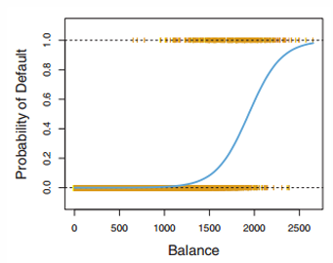
¿Es posible resolver todos los problemas con la regresión lineal? ¿Es conveniente?

Slide 22
Evaluación de modelos

Slide 23



INPUT

Slide 24
Exactitud (Accuracy)
Es como si contáramos cuántas veces acertamos en total, tanto cuando dijiste "gato" y era un gato, como cuando dijiste "perro" y era un perro. Luego, comparamos eso con el número total de veces que jugaste.
Ejemplo:
Si adivinamos bien 8 veces de 10, la exactitud es 8/10 o 80%.

Slide 25
Precisión (Precision)
Es como si contáramos cuántas veces dijimos "gato" y realmente era un gato, ignorando los errores. Es decir, entre todas las veces que dijimos "gato", ¿cuántas veces acertamos?
Ejemplo:
Si dijimos "gato" 5 veces, pero solo 3 eran realmente gatos, la precisión es 3/5 o 60%

Slide 26
Sensibilidad (Recall)
Aquí contamos cuántas veces realmente había un gato, y de esas, cuántas veces lo adivinamos bien.
Es como preguntar: "De todos los gatos que había, ¿cuántos encontramos?
Ejemplo:
Si había 6 gatos y adivinamos 3, la sensibilidad es 3/6 o 50%

Slide 27
F1 Score
Imaginemos que queremos un balance entre adivinar bien cuántos gatos decimos que hay y también encontrar todos los gatos que hay.
El F1 score nos dice qué tan bien hacemos ambas cosas a la vez.
Ejemplo:
Si nuestra precisión y sensibilidad son buenas, el F1 score también será alto. Si alguna de las dos no es tan buena, el F1 score será más bajo.

Slide 28
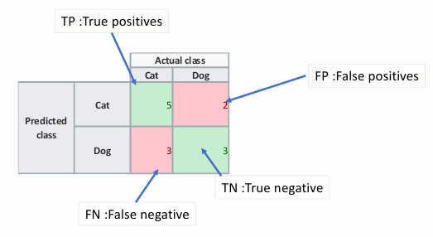
Matriz de confusión

Slide 29
Otros modelos supervisados

Slide 30

K-Nearest Neighbors (KNN)
Clasifica una instancia basándose en la clase de sus vecinos más cercanos.
Simple de implementar
Puede ser lento con grandes conjuntos de datos.
Caso de uso:
Clasificar flores en diferentes especies basándose en características como el tamaño de los pétalos.

Slide 31
K-Nearest Neighbors (KNN)
Clasifica una instancia basándose en la clase de sus vecinos más cercanos.
Simple de implementar
Puede ser lento con grandes conjuntos de datos.
Caso de uso:
Clasificar flores en diferentes especies basándose en características como el tamaño de los pétalos.

Slide 32
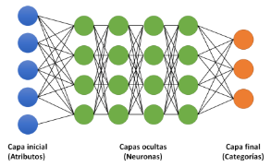
Redes neuronales
Aprenden patrones complejos y no lineales a través de múltiples capas de neuronas conectadas.
Muy potentes
Requieren muchos datos para funcionar bien.
Caso de uso:
Predecir el precio de una casa a partir de información como su tamaño, el número de habitaciones, el vecindario, etc.

Slide 33
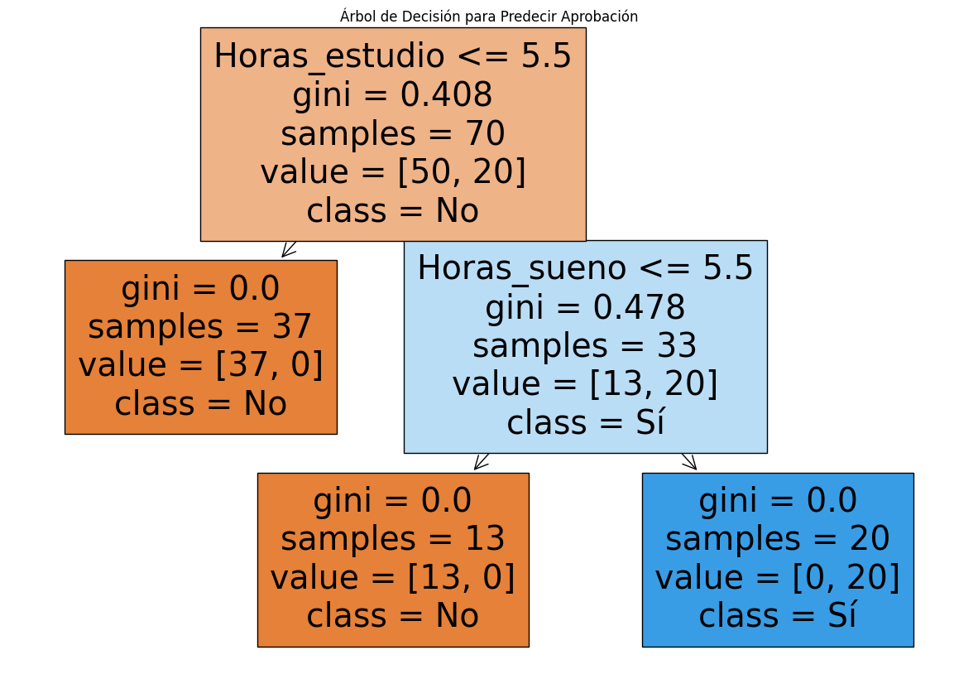
Árboles de decisión
Divide los datos en ramas basadas en características y valores para hacer predicciones.
Es fácil de interpretar
Puede sobre ajustarse.
Caso de uso:
Predecir si un estudiante aprueba o desaprueba un examen en función de una encuesta sobre sus hábitos
Gini
Mide el nivel de impureza de los datos en ese nodo. Cuanto más cerca esté el valor de Gini a 0, más puro es el grupo (es decir, más datos de una sola clase contiene el nodo).
Gini = 0: Significa que el nodo es completamente puro, es decir, todos los datos en este nodo pertenecen a una misma clase.
Gini cercano a 0.5: Significa que el nodo tiene una mezcla de clases, indicando que el grupo de datos en ese nodo es impuro o desbalanceado.

Slide 34
Modelos de ensamble

Slide 35
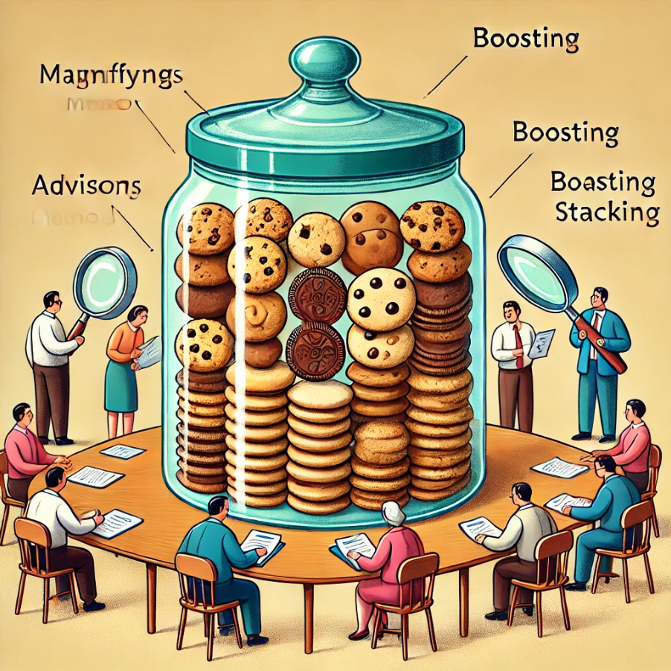
Modelos de ensamble (Bagging)
10
Promediamos las respuestas de todos para tener una mejor estimación.
40
60
50
100

Slide 36
Modelos de ensamble (Boosting)
10
Promediamos las respuestas de todos para tener una mejor estimación dándole más peso a las respuestas de los que adivinaron mejor.
40
60
50
100
Hay un orden, los siguientes aprenden de los errores del anterior

Slide 37
Modelos de ensamble (Staking)
10
Designamos a un supervisor que combina todas las respuestas combinando lo mejor de cada una
40
60
50
100
Hay estimadores expertos en una característica

Slide 38

Random Forest
Combina múltiples árboles de decisión para mejorar la precisión
Reduce el riesgo de sobreajuste.
Es robusto y versátil para distintos tipos de datos.
Caso de uso:
Predecir si una persona va pagar un préstamo a tiempo o no en un banco.

Slide 39
Otros modelos de ensambles
Gradient Boosting
XGBoost
LightGBM

